Slide 1
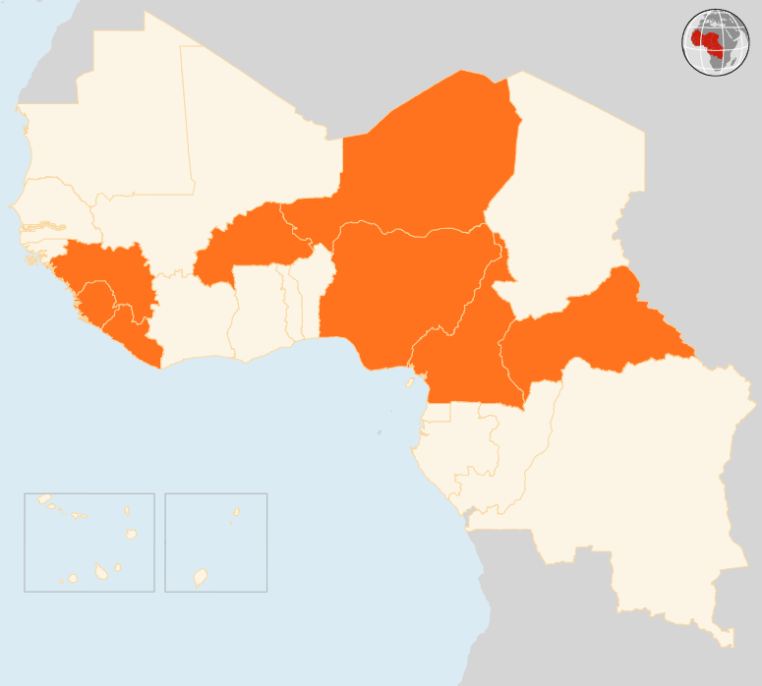

22 – 28 septembre 2015
22 - 28 September 2015
BURKINA FASO
GOUVERNEMENT réinstallé
Le 23 septembre, le président Michel Kafando et son gouvernement de transition ont été réintégrés, mettant fin à un coup d'État par les forces de la garde présidentielle une semaine plus tôt. Le gouvernement a ordonné le démantèlement et le désarmement de la garde présidentielle et gelé les avoirs du leader du coup.
CAMEROUN
7 TUÉS dans des ATTAQUES
Au moins sept personnes ont été tuées et plusieurs maisons brûlées le 26 septembre lors d'une attaque par des combattants présumés de Boko Haram sur la ville de Tchika, dans la région de l'Extrême-Nord. Séparément, un double attentat a été signalé le 22 septembre dans le district de Gozodou Kolofata, tandis que des affrontements entre l'armée camerounaise et les militants se seraient produits dans la zone d’Amchide le 25 septembre.
REPUBLIQUE CENTRAFRICAINE (RCA)
PLUS DE 30 tués dans des combats, 27 000 déplacés
Plus de 30 personnes ont été tuées, des dizaines blessées et plus de 27 000 personnes déplacées suit aux affrontements intercommunautaires qui ont éclaté le 26 septembre dans la capitale Bangui. La situation reste tendue en dépit d’un couvre-feu de 18h à 6h du matin et l'accès humanitaire est entravé par l'insécurité et la violence.
NIGER
15 tués dans une attaque armée
Le 24 septembre, 15 personnes ont été tuées, plusieurs autres blessées et des maisons incendiées lors d'une attaque par des hommes armés soupçonnés d’appartenir à Boko Haram dans un village près de la frontière avec le Nigéria. La zone était calme durant les deux derniers mois.
NIGERIA
La POLIO n’est plus endémique
Le 25 septembre, l'Organisation mondiale de la Santé a annoncé que la polio n’était plus endémique au Nigéria. C’est la première fois que le pays rompt la transmission du poliovirus sauvage. Le Nigéria n’a signalé aucun cas de poliovirus sauvage depuis juillet 2014, et toutes les données de laboratoire ont confirmé une période complète de 12 mois sans aucun nouveau cas. Depuis 2012, le Nigéria représente plus de la moitié des cas de poliomyélite dans le monde. La Polio reste maintenant endémique seulement au Pakistan et en Afghanistan.
MALADIE A VIRUS EBOLA (MVE)/ REGIONAL
4 nouveaux cas signalés EN GUINÉE
Le 28 septembre, la Guinée a signalé quatre nouveaux cas. Tous les cas sont dans la préfecture de Forécariah et leurs chaînes de transmission sont connues. Aucun cas n'a été signalé au Libéria et en Sierra Leone, qui a commencé un nouveau décompte de 42 jours depuis le 26 septembre, lorsque les derniers patients ont été libérés d'un centre de traitement.
BURKINA FASO
GOUVERNEMENT réinstallé
NIGER
15
TUÉS DANS UNE ATTAQUE ARMÉE
NIGERIA
LA POLIO N’EST PLUS ENDEMIQUE
RCA
PLUS DE 30 TUÉS DANS DES COMBATS
27m
DÉPLACÉS
MVE REGIONAL
4
NOUVEAUX CAS
EN GUINÉE
CAMEROUN
7
TUÉS DANS DES ATTAQUES
Date de création: 29 septembre 2015 Sources de données de la carte: UNCS, DevInfo, OCHA Feedback: ocharowca@un.org
Les frontières, noms et désignations employés sur cette carte n’impliquent pas une reconnaissance ou acceptation officielle par les Nations Unies.

